Slide 1
Séminaire sur l'Entreprise et l'investissement: Vision et Opportunités
Politiques liant les Zones Industrielles avec environnements scientifiques, culturels et sociaux
Souk Ahras – Algérie. 9 décembre 2015
MC
Mounir BEN GUIRAT
Consultant Economique: Développement du secteur prive et des PME

Slide 2
Exemples des zones économiques
MC
Mounir BEN GUIRAT
Consultant Economique: Développement du secteur prive et des PME

Slide 3
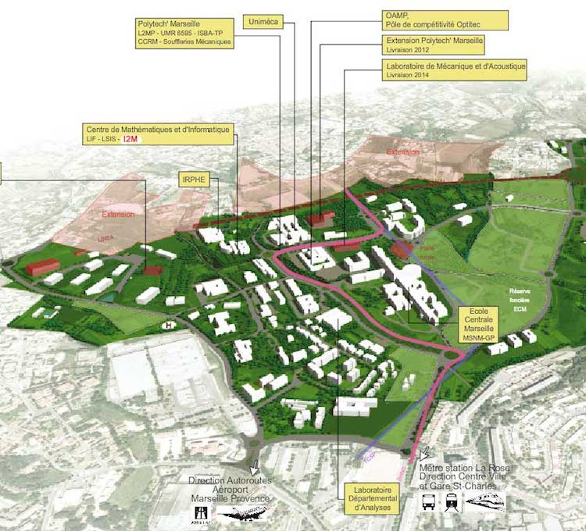
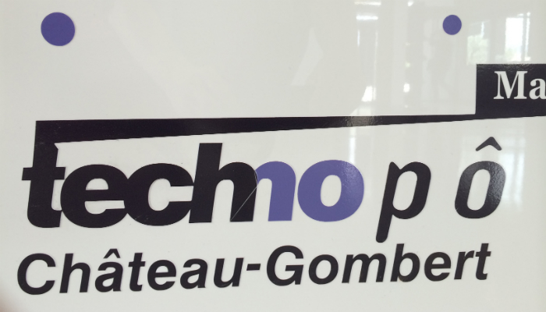
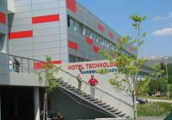
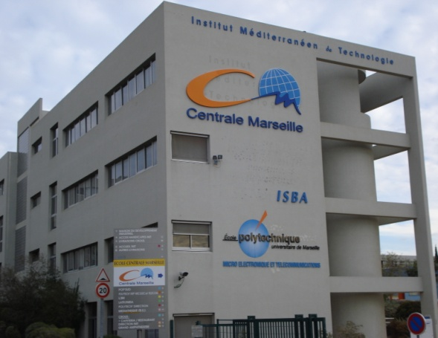
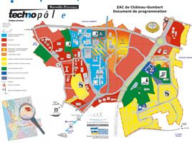
Téchnopôle de Chateau Gambert – Marseille - France
MC
Mounir BEN GUIRAT
Consultant Economique: Développement du secteur prive et des PME

Slide 4
Téchnopôle de Chateau Gombert – Marseille - France
180 hectares
170 entreprises dont 50 startups
4016 emplois dont 660 chercheurs
8 laboratoires scientifiques
1 incubateur d’entreprises
2 pépinières d’entreprises
1 hôtel d’entreprises
2 départements universitaires
2 écoles de formation privées
Desserte par Bus à haut niveau de services BHNS
MC
Mounir BEN GUIRAT
Consultant Economique: Développement du secteur prive et des PME

Slide 5
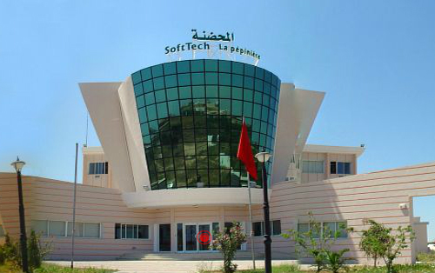
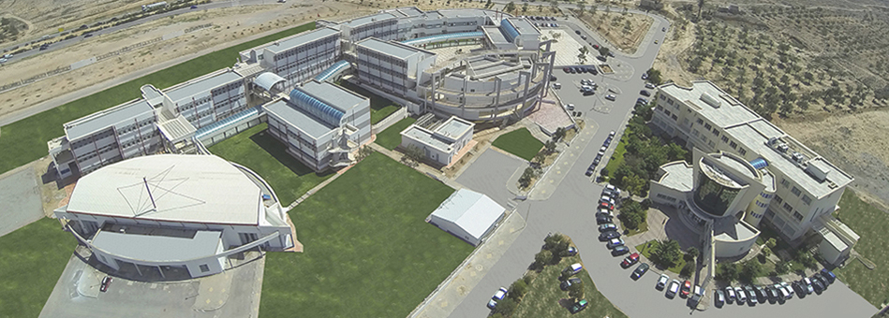
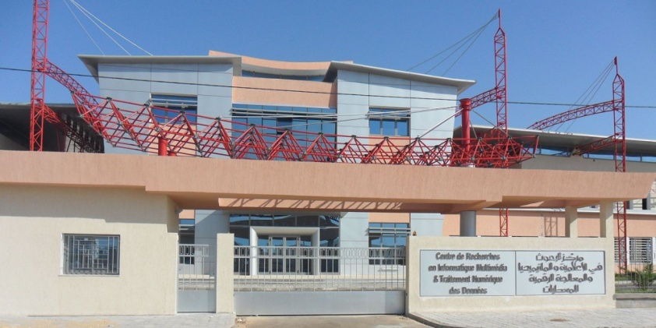
Téchnopôle Mécatronique de Sousse - Tunisie
MC
Mounir BEN GUIRAT
Consultant Economique: Développement du secteur prive et des PME

Slide 6
Téchnopôle de Chateau Gombert – Marseille - France
60 hectares
Potentiel d’hébérgement pour 200 entreprises
2 laboratoires scientifiques
1pépinièrs d’entreprises
1 Centre de ressources technologiques
1 école d’ingénieurs
1 ISET
Des ateliers relais
Des espaces d’accompagnement
Des espaces socioculturels
MC
Mounir BEN GUIRAT
Consultant Economique: Développement du secteur prive et des PME

Slide 7
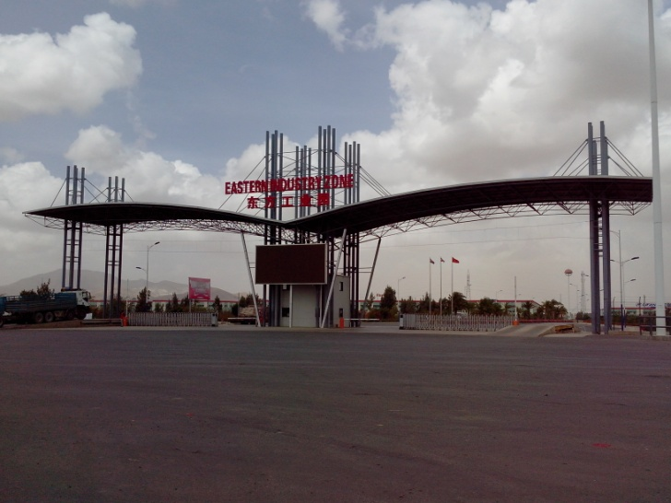
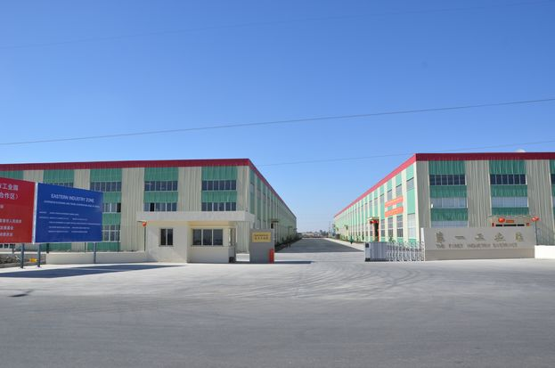
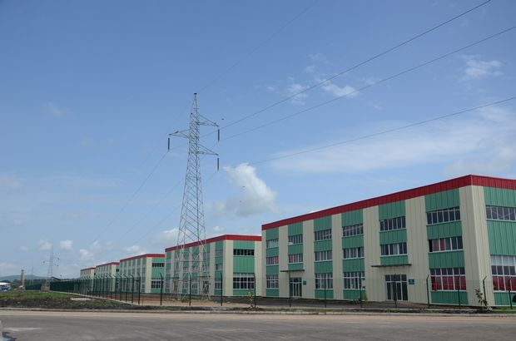
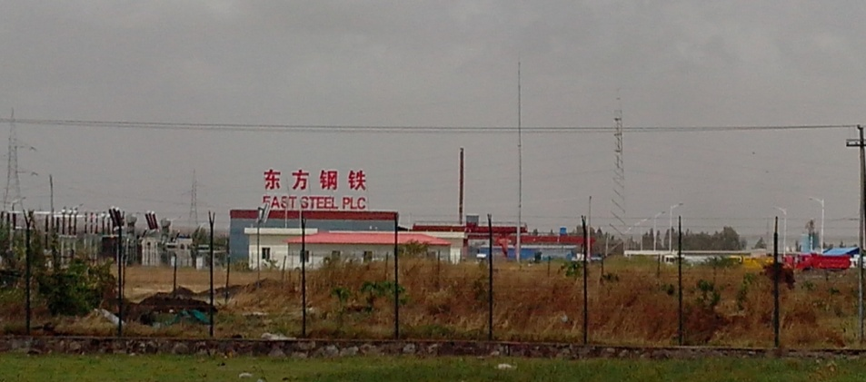
Eastern Industry Zone – Addis Ababa - Ethiopia
MC
Mounir BEN GUIRAT
Consultant Economique: Développement du secteur prive et des PME

Slide 8
Eastern Industry Zone – Addis Ababa - Ethiopia
500 hectares
8 grandes entreprises
Une administration
Services d’accompagnement aux investisseurs
1 hôtel
MC
Mounir BEN GUIRAT
Consultant Economique: Développement du secteur prive et des PME

Slide 9
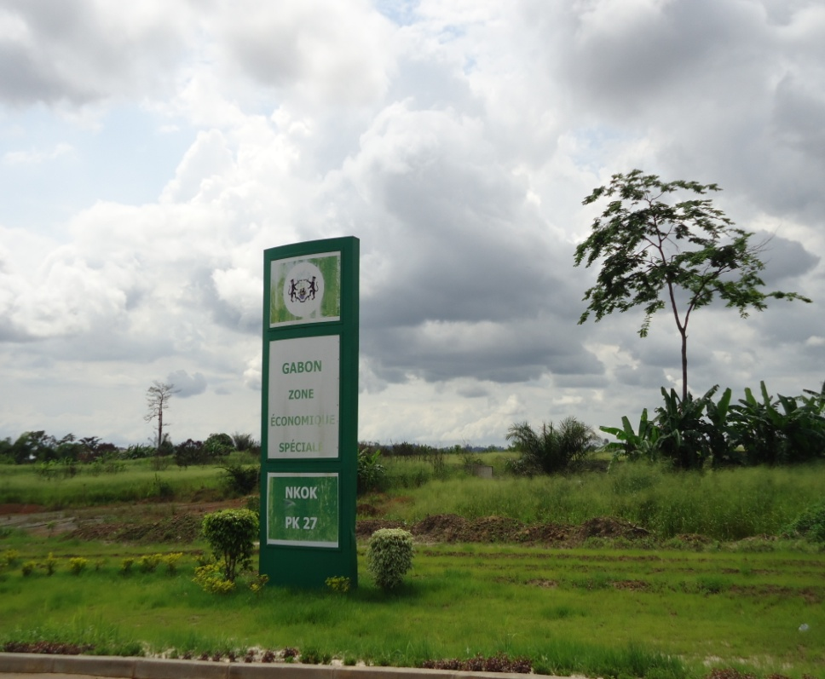
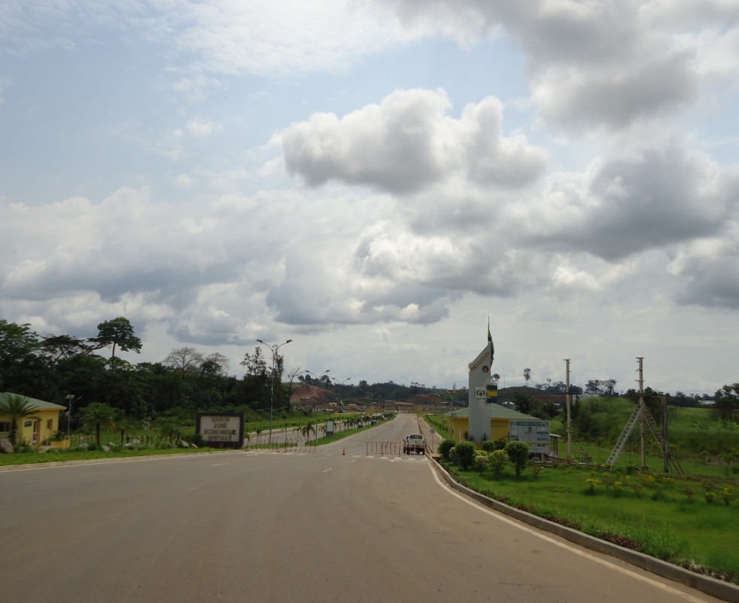
Zone Economique Spéciale de NKOK – Libreville - Gabon
MC
Mounir BEN GUIRAT
Consultant Economique: Développement du secteur prive et des PME

Slide 10
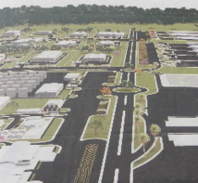
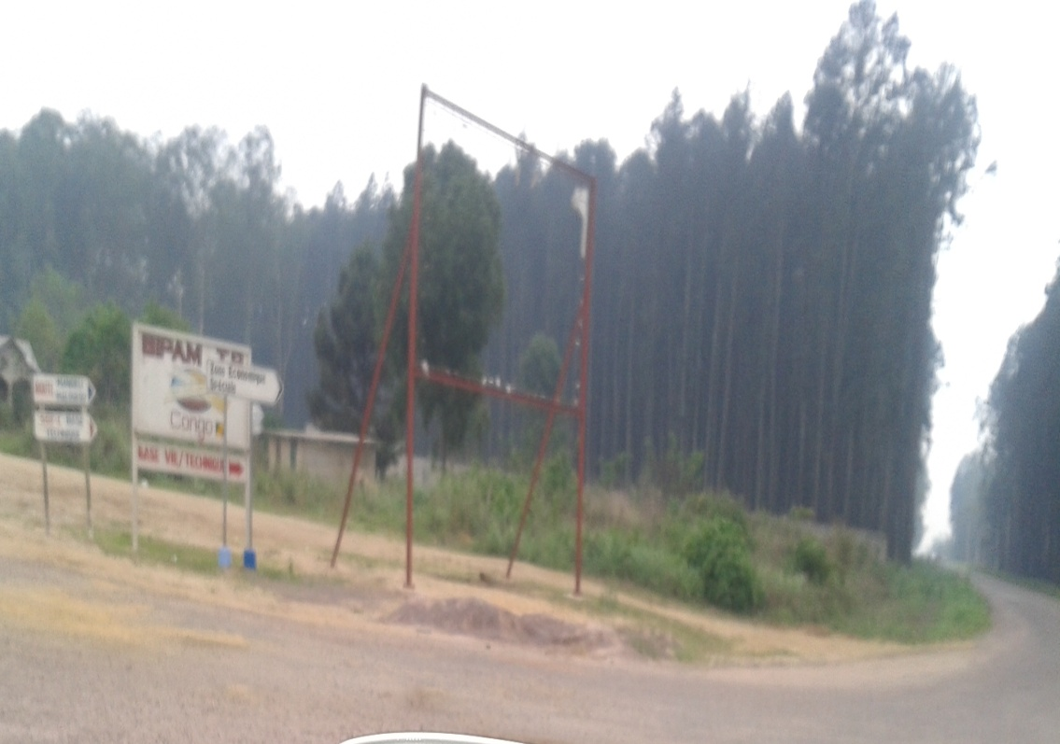
Zone Economique Spéciale de Brazzaville - Congo
MC
Mounir BEN GUIRAT
Consultant Economique: Développement du secteur prive et des PME

Slide 11
Facteurs de réussite des zones économiques
Une bonne infrastructure (transport, énergie, télécom …)
Une adéquation entre les richesses de la région et la production des entreprises installées
L’existence d’une chaine de valeur,
Un respect de l’environnement,
Une main d’œuvre qualifiée,
MC
Mounir BEN GUIRAT
Consultant Economique: Développement du secteur prive et des PME

Slide 12
Facteurs de réussite des zones économiques
Une législation économique et commerciale répondant aux besoins des investisseurs,
Des incitations fiscales et financières,
Un environnement favorable de recherche et développement,
Un ancrage dans le milieu socioculturel
MC
Mounir BEN GUIRAT
Consultant Economique: Développement du secteur prive et des PME

Slide 13
Facteurs de réussite des zones économiques
Une activité économique réussite géographiquement et développée est celle qui fait (la combinaison, sur un espace géographique donné, d'entreprises, de centres de formation et d'unités de recherche publiques ou privées, engagées dans une démarche partenariale destinée à dégager des synergies autour de projets communs au caractère innovant. Ce partenariat s'organisera autour d'un marché et d'un domaine technologique et scientifique qui lui est attaché et devra rechercher la masse critique pour atteindre une compétitivité mais aussi une visibilité internationale)
MC
Mounir BEN GUIRAT
Consultant Economique: Développement du secteur prive et des PME

Slide 14
Politiques liant les Zones Industrielles avec environnements scientifiques, culturels et sociaux
MC
Mounir BEN GUIRAT
Consultant Economique: Développement du secteur prive et des PME

Slide 15
Liens avec l’environnement scientifique
Liens avec les établissements d’enseignement (écoles d’ingénieurs, universités, centres de formation professionnelle…)
Liens avec les laboratoires de recherche
Liens avec les centres techniques spécialisés
Réseautage au niveau national et international avec les intervenants dans la recherche, l’innovation et le développement
MC
Mounir BEN GUIRAT
Consultant Economique: Développement du secteur prive et des PME

Slide 16
Liens avec l’environnement culturel
L’activité économiques des entreprises installées dans les zones industrielles doit être en respect avec la culture de la région voir même un facteur de développement culturel.
Des entreprises peuvent opérer dans la production culturelle,
D’autres peuvent soutenir, organiser ou subventionner des activités culturelles,
Des entreprises peuvent financer même des programmes de conservation de patrimoine culturel
MC
Mounir BEN GUIRAT
Consultant Economique: Développement du secteur prive et des PME

Slide 17
Liens avec l’environnement social
Les entreprises implantées dans les zones industrielles doivent adhérer au pacte: Responsabilité Sociale de l’Entreprise (RSE)
La responsabilité de l’entreprise dans le développement économique et social dans la zone industrielle et aux environs par le développement économique, l’amélioration de l’infrastructure économique et sociale et l’amélioration du niveau de vie de la population.
MC
Mounir BEN GUIRAT
Consultant Economique: Développement du secteur prive et des PME

Slide 18
Liens avec l’environnement social
Le développement de l’infrastructure sociale (éducation, santé, réduction de la pauvreté…)
Le développement de l’infrastructure économique ( transport, routes, communication, énergie…)
La mise en place des programmes de soutien aux cartiers environnants, à la population démunie …
La mise en place des programmes de protection de l’environnement …
MC
Mounir BEN GUIRAT
Consultant Economique: Développement du secteur prive et des PME

Slide 19
Protection de l’environnement
Respect de la réglementation et des normes environnementales
Respect du plan d’urbanisation,
Protection des espaces verts et des réserves naturels,
Réduction de la pollution,
Protection de la nappe phréatique et de l’eau.
MC
Mounir BEN GUIRAT
Consultant Economique: Développement du secteur prive et des PME

Slide 20
منير بن قيراط
Mounir BEN GUIRAT
مستشار اقتصادي تنمية المشروعات الصغرى والمتوسط وتطوير القطاع الخاص
Consultant Private Sector, SMEs Development Programs
Benguirat.mounir@gmail.com
Skype: Mounir.tnly
MC

